Slide 1
L’INTERNET DES OBJETS
TechLunch
N°8
“Smart et "spatial" services exploitant les objets connectés”
Giovanna Di Marzo Serugendo
Notes:
le titre exact de votre présentation/poster
Smart et "spatial" services exploitant les objets connectés.
2) un descriptif en une ligne du sujet
Cette présentation décrit le concept de services "spatial", qui se déploie dans l'environnement physique, exploitant et/ou activant des objets connectés, dans diverses applications (bâtiment intelligent, événements interactifs, smart cities).

Slide 2
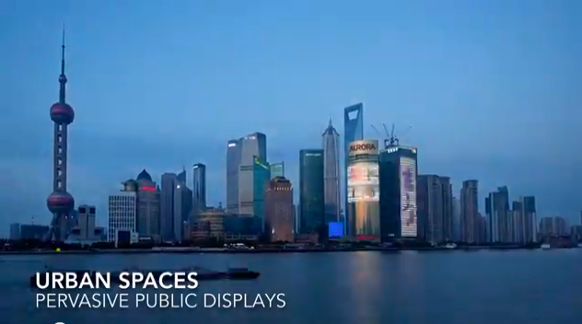
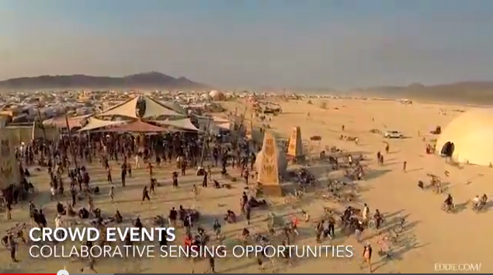
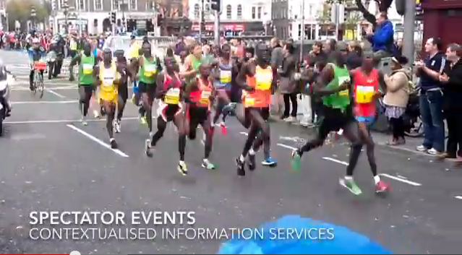
Smart Services
http://youtu.be/nSIPesWIDx8
http://www.sapere-project.eu
L’INTERNET DES OBJETS / TechLunch N°8 / 27 novembre 2014

Slide 3
SAPERE Project video
L’INTERNET DES OBJETS / TechLunch N°8 / 27 novembre 2014
Notes:
Gradient propagation and following info

Slide 4
Sensed context become annotations
Sensed Context
L’INTERNET DES OBJETS / TechLunch N°8 / 27 novembre 2014

Slide 5
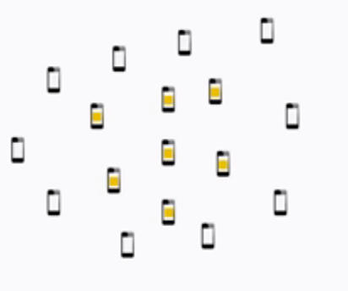
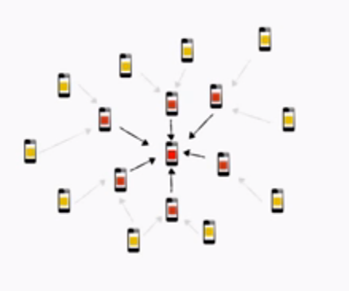
Annotation become spatial services
Live Annotation: sensed/processed data
Diffusion / Local interaction
Aggregation / Gradient / Spatial structures
Chemotaxis / Spatial Services
L’INTERNET DES OBJETS / TechLunch N°8 / 27 novembre 2014

Slide 6
Traditional Services
Request
Response
Internet
L’INTERNET DES OBJETS / TechLunch N°8 / 27 novembre 2014
Notes:
Services traditionnels vs spatial services

Slide 7
Spatial Services
Annotation injected
Annotation retrieved
L’INTERNET DES OBJETS / TechLunch N°8 / 27 novembre 2014
Notes:
Services traditionnels vs spatial services

Slide 8
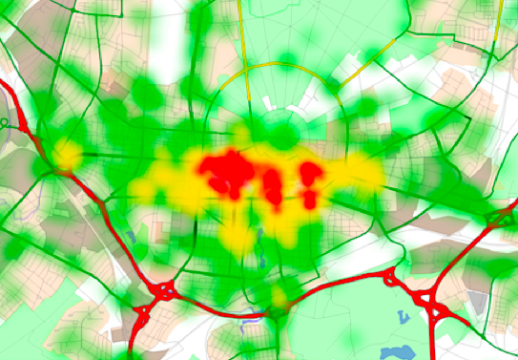
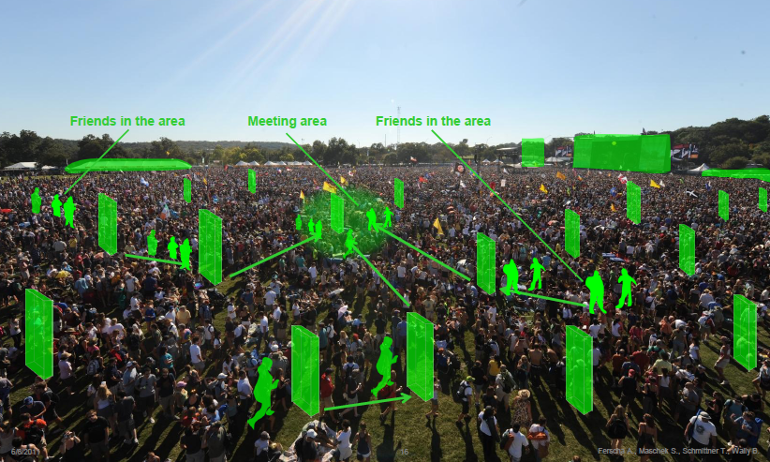
Crowds / traffic steering
From sensed data to context-aware smart services
L’INTERNET DES OBJETS / TechLunch N°8 / 27 novembre 2014

Slide 9
L’INTERNET DES OBJETS / TechLunch N°8 / 27 novembre 2014
Notes:
Gradient propagation and following info

Slide 10
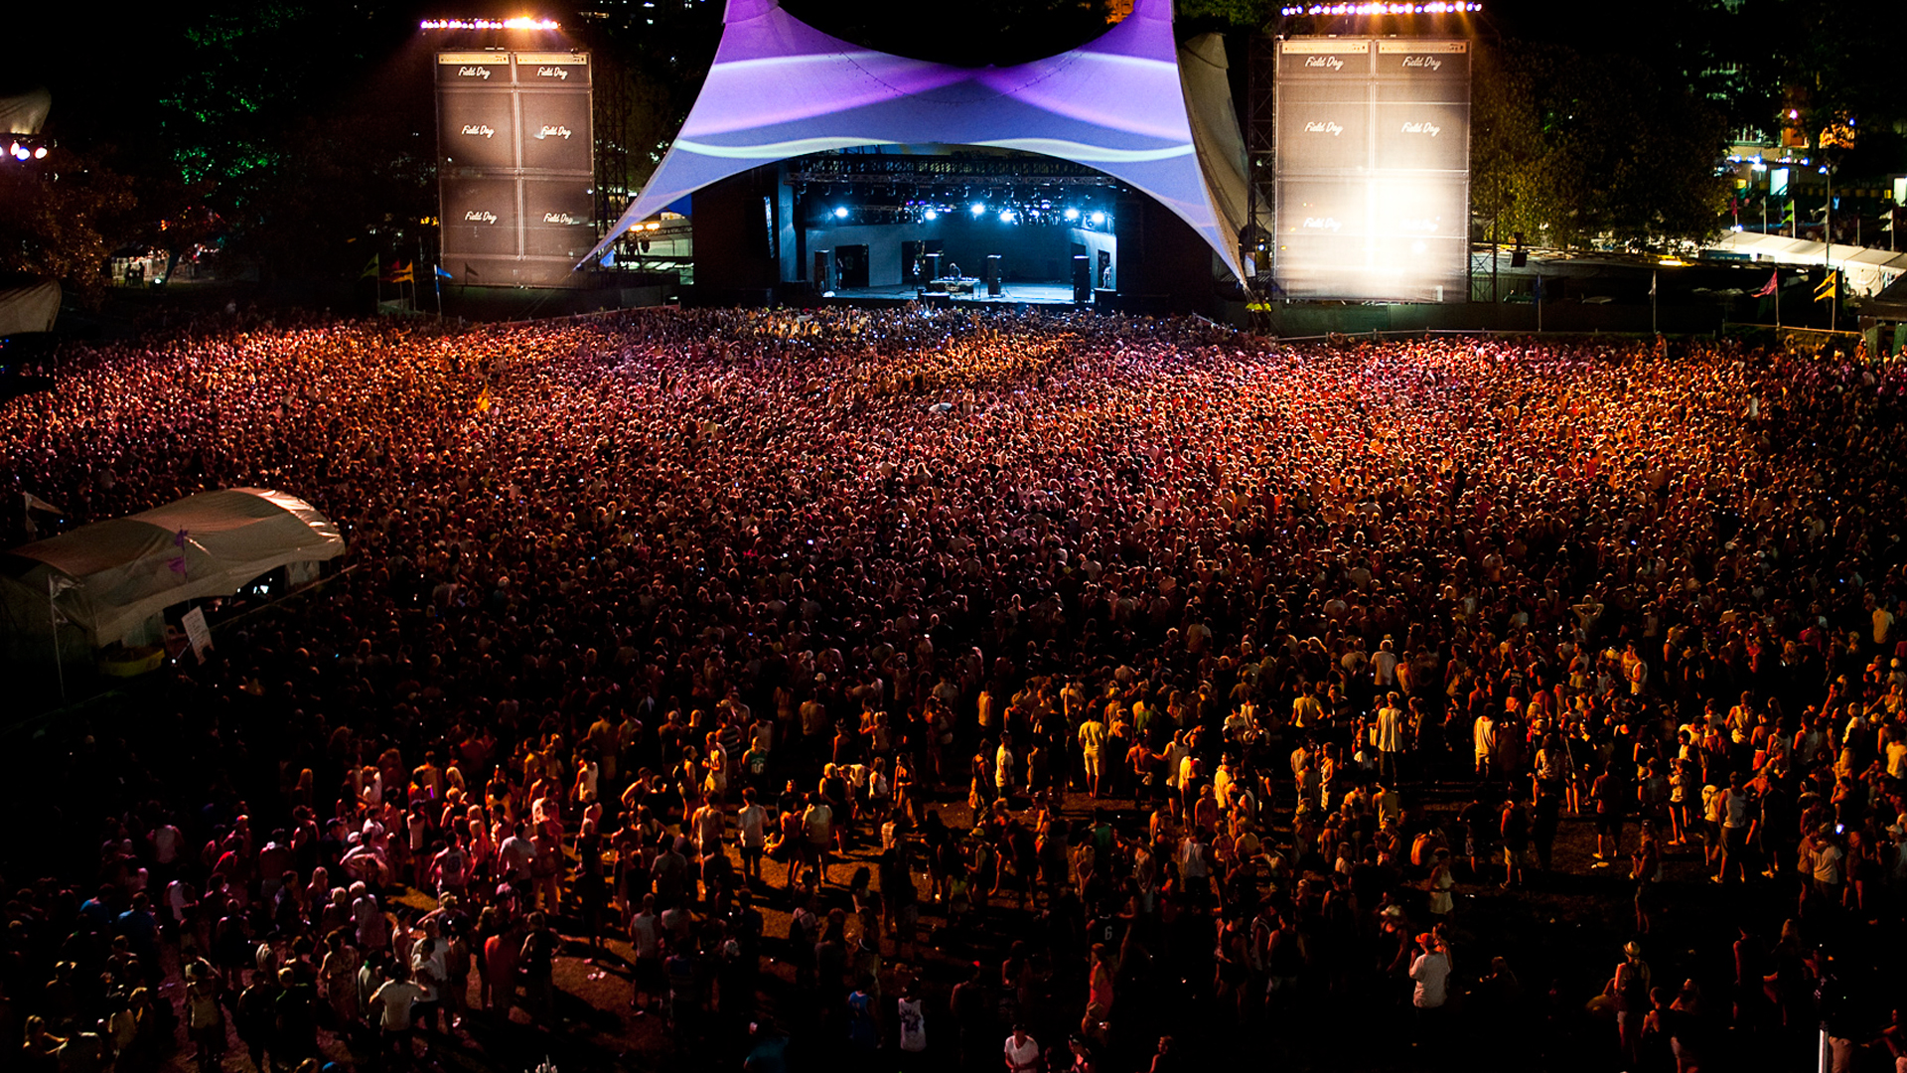
Remote Query and Retrieval
0
3
1
2
5
3
2
3
4
3
5
L’INTERNET DES OBJETS / TechLunch N°8 / 27 novembre 2014

Slide 11
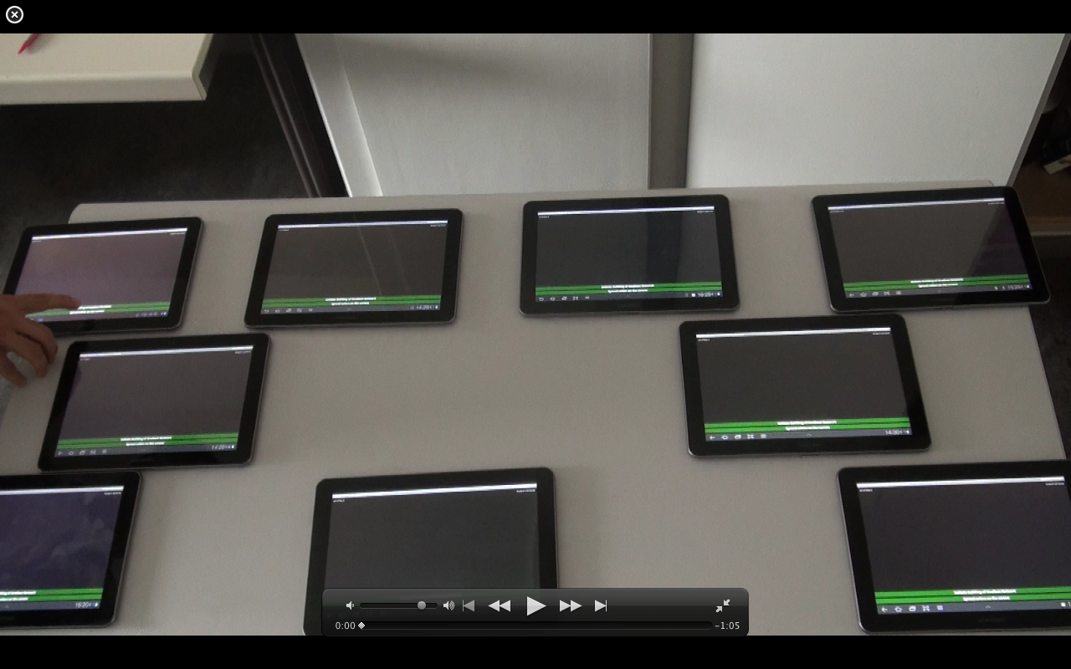
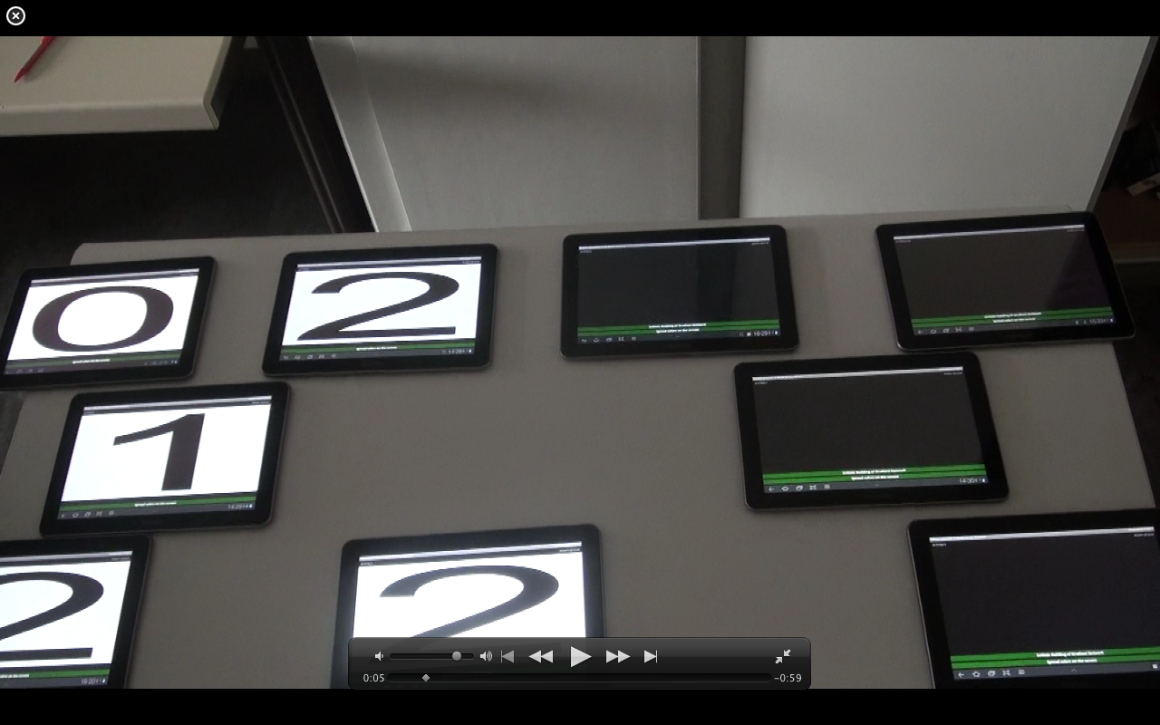
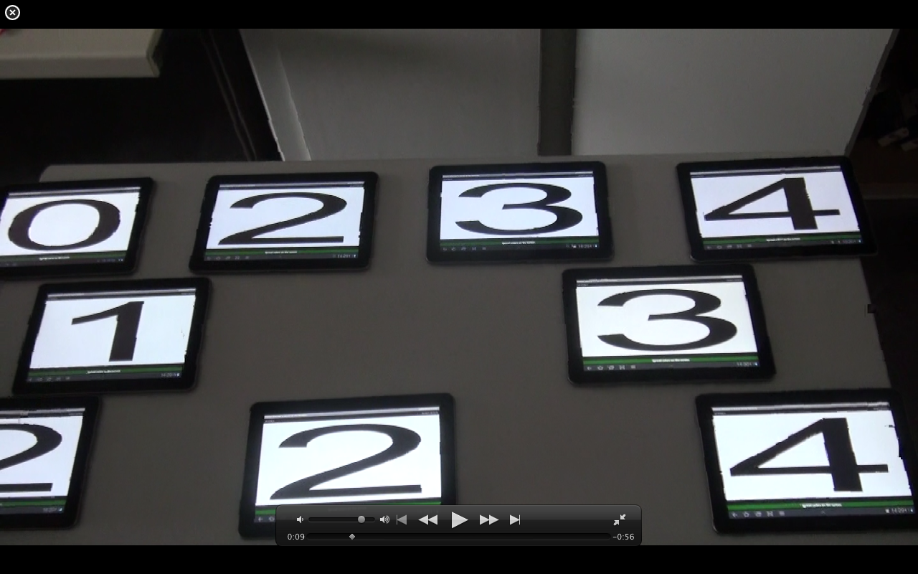
Remote Query and Retrieval Service
Gradient
Chemin le
plus court
FACULTY OF ECONOMIC AND SOCIAL SCIENCES
Department of Management Studies
FACULTÉ DES SCIENCES ÉCONOMIQUES ET SOCIALES
Département des Hautes Etudes Commerciales -HEC
L’INTERNET DES OBJETS / TechLunch N°8 / 27 novembre 2014

Slide 12
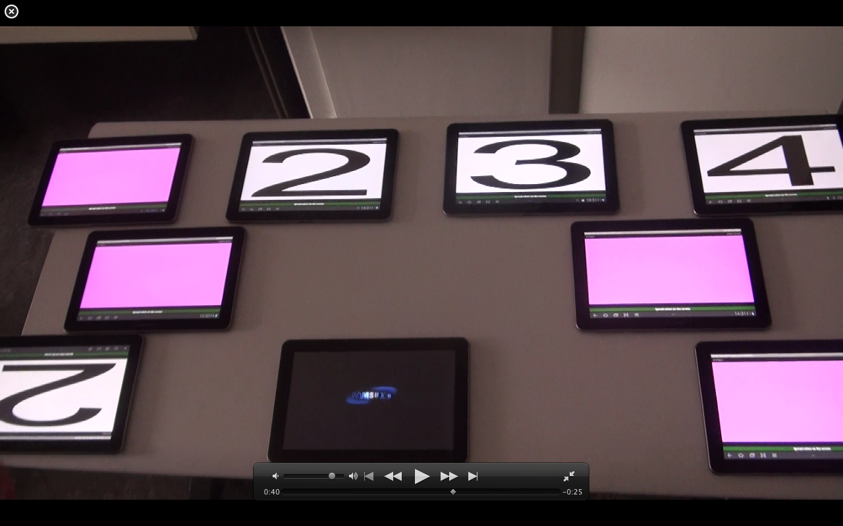
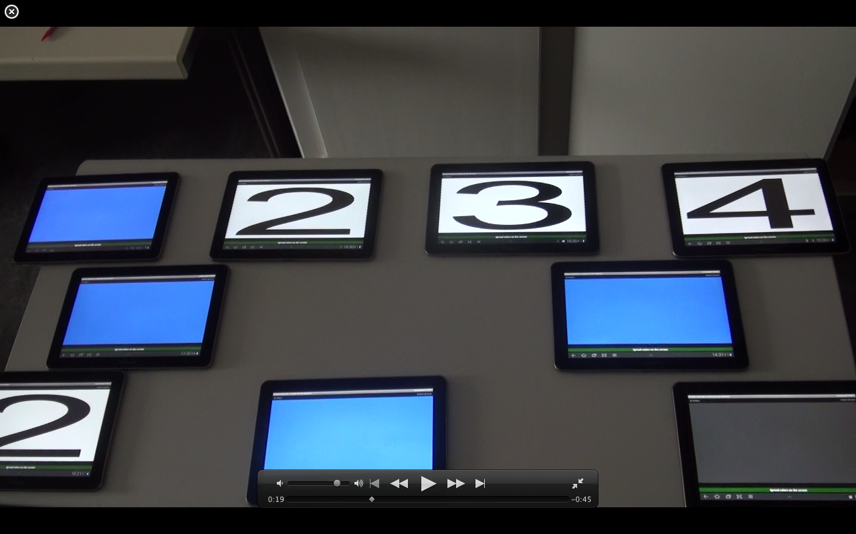
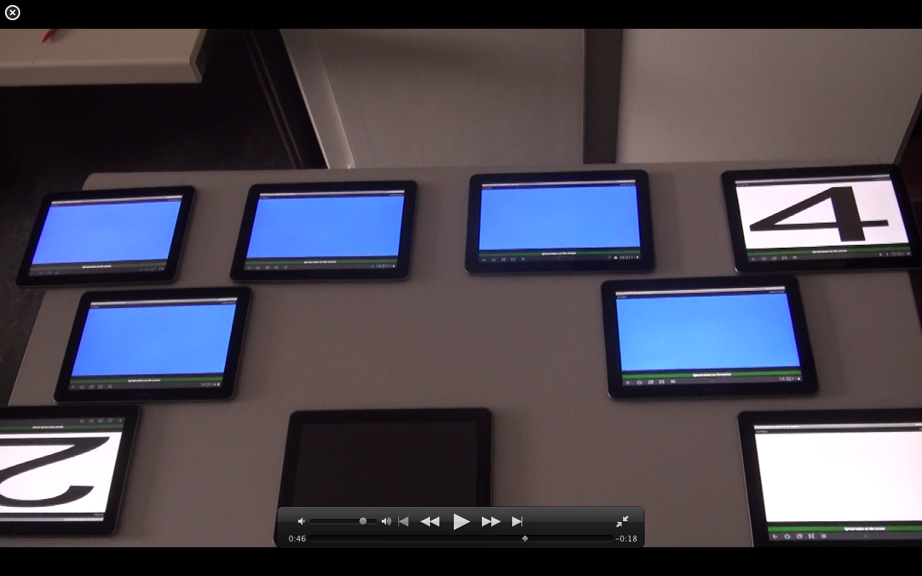
Information
suit le chemin
Noeud
défectueux
Nouveau
chemin
FACULTÉ DES SCIENCES ÉCONOMIQUES ET SOCIALES
Département des Hautes Etudes Commerciales -HEC
L’INTERNET DES OBJETS / TechLunch N°8 / 27 novembre 2014

Slide 13
FACULTÉ DES SCIENCES ÉCONOMIQUES ET SOCIALES
Département des Hautes Etudes Commerciales -HEC
L’INTERNET DES OBJETS / TechLunch N°8 / 27 novembre 2014

Slide 14
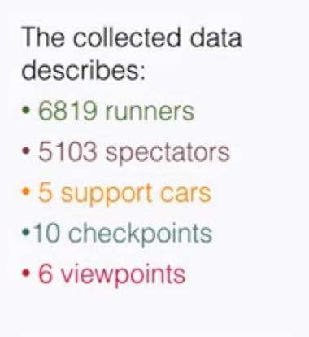
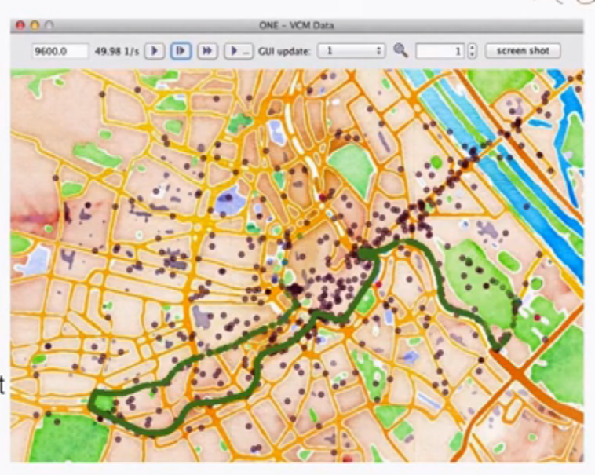
Collected Data – Vienna City Marathon
Services:
Evacuations, anticipative notifications
L’INTERNET DES OBJETS / TechLunch N°8 / 27 novembre 2014

Slide 15
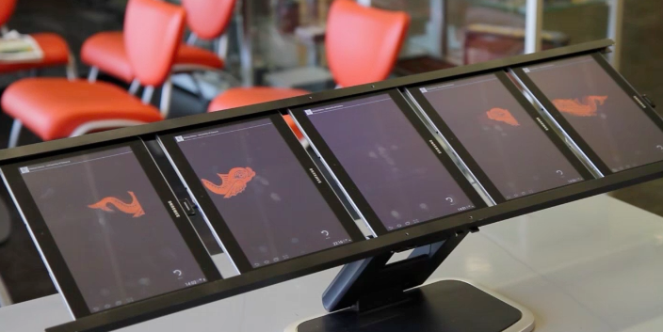
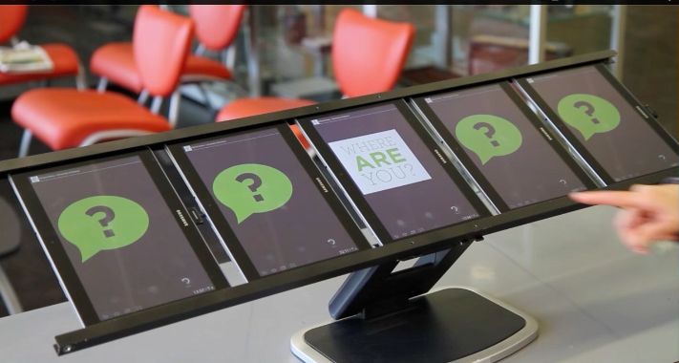
Context-aware data flows (Demo)
L’INTERNET DES OBJETS / TechLunch N°8 / 27 novembre 2014
Notes:
Gradient propagation and following info

Slide 16
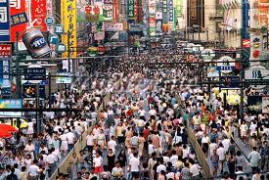
Summary
Spatial Structures:
Sensed context / Annotations
Dissemination / Aggregation
Decentralised, Self-*,
Bio-inspired techniques
Actual Deployments
Open-source middleware
L’INTERNET DES OBJETS / TechLunch N°8 / 27 novembre 2014
Notes:
Show data comes both from sensors and citizens.
Context-aware + personal Services on top of data: myQoLService
Self-composition of services, diffusion, aggregation, evaporation
Smart = Self-* systems
mQoL Living Lab
Dynamic environments

